Slide 1
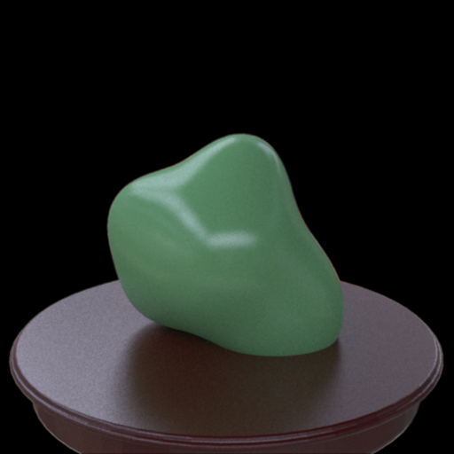
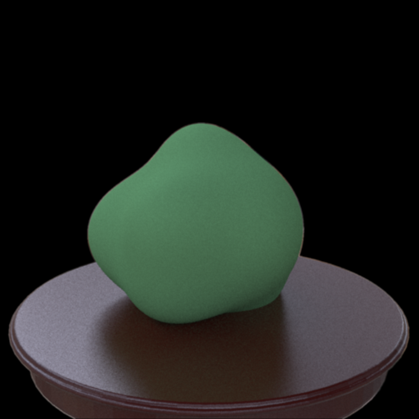
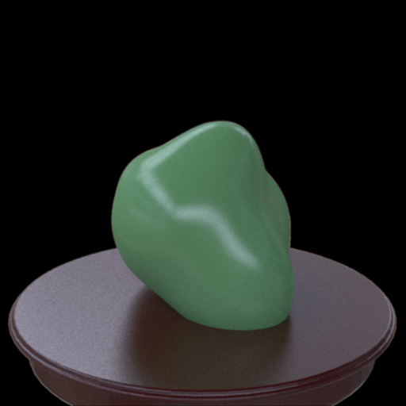
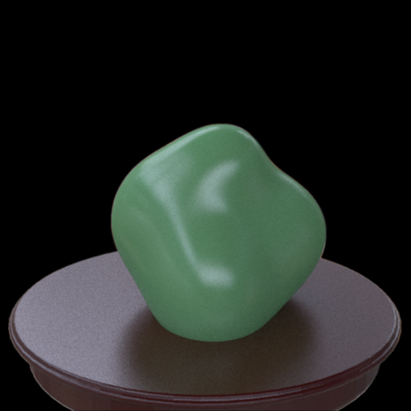
質感判断課題: 教示
この実験では，画面に4つの物体画像が提示されます．
4つの物体画像のうち，ひとつだけ異なる材質の物体があります．その物体画像を画面タップで選択してください．
4つの物体画像はそれぞれ異なる向きで提示されますが，向きの違いは無視して材質の違いに注目して選択してください．

Slide 2
質感判断課題: 教示
画面を約30cm離れた距離から観察して実験を行ってください．
実験全体は80試行の課題が5ブロックあります(合計400試行)．
準備ができたら画面下のStartボタンをタップして開始してください．

